Slide 1
МДК. 2.1 Технология разработки программного обеспечения
Занятие 4. Практическое занятие
«Изучение работы в системе контроля версий»
Преподаватель: Степанов Владимир Анатольевич

Slide 2
Разработка и оформление технического задания
План практического занятия
Тема: Изучение работы в системе контроля версий
Для чего используется система контроля версий и как установить и настроить:
Установка системы контроля версий Git
Практическая работа

Slide 3
Система контроля версий Git
Задачи :
Резервное копирование и восстановление
Синхронизация
Отмена изменений
Контроль изменений
Возможность командной работы
Достоинства:
Скорость
Простота дизайна
Поддержка нелинейной разработки (тысячи параллельных веток)
Полная распределённость
Возможность эффективной работы с большими проектами

Slide 4
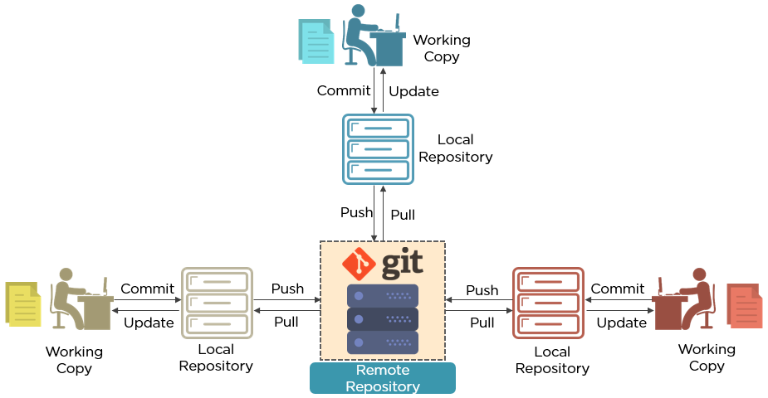
Схема работы с репозиторием Git

Slide 5
Графические интерфейсы
Существует несколько графических интерфейсов для работы с Git
GitHub Desktop
GitKraken
SmartGit
SourceTree
TortoiseGit

Slide 6
TortoiseGit – это …
TortoiseGit — графический клиент системы контроля версий для ОС семейства Microsoft Windows. Распространяется по лицензии GNU PL. Обеспечивает совместную работу членов команды. Позволяет легко вносить изменения в общий репозиторий и получать изменеия от других членов команды.
https://tortoisegit.org/about/

Slide 7
GitHub – это …
GitHub – это крупнейший веб-сервис для хостинга IT-проектов и их совместной разработки.
Веб-сервис основан на системе контроля версий Git и разработан на Ruby on Rails и Erlang компанией GitHub, Inc (ранее Logical Awesome).
Сервис бесплатен для проектов с открытым исходным кодом и (с 2019 года) небольших частных проектов, предоставляя им все возможности (включая SSL), а для крупных корпоративных проектов предлагаются различные платные тарифные планы.
Помимо участия в определённом проекте, GitHub позволяет пользователям общаться с единомышленниками.

Slide 8
Задания для выполнения:
1. Установить Git любым из способов, пройти регистрацию.
2. Подключить / скопировать себе Учебный Public-репозиторий svaperm/Public_FA
3. Выложить в Public-репозиторий svaperm/Public_FA свой файл из практической работы №2 и №3 с Техническое задание и Эскизный проект
Завершить работу сообщением на e-mail: svaperm@gmail.com
Ссылка на Public-репозиторий:
https https://github.com/svaperm/Public_FA.git
SSH git@github.com:svaperm/Public_FA.git
https://yandex.ru/video/preview/?filmId=935946529969578886&url=http%3A%2F%2Fpr0andr0id.blogspot.ru%2F2015%2F02%2Feclipse-github.html&text=%D0%A0%D0%B0%D0%B1%D0%BE%D1%82%D0%B0%20%D1%81%20Git%20%2F%20%D0%92%D0%B8%D0%B4%D0%B5%D0%BE%D1%83%D1%80%D0%BE%D0%BA%20%E2%84%9613&path=sharelink

Slide 9
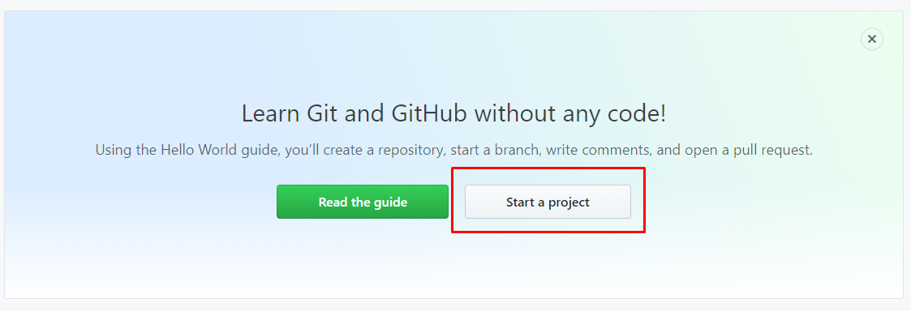
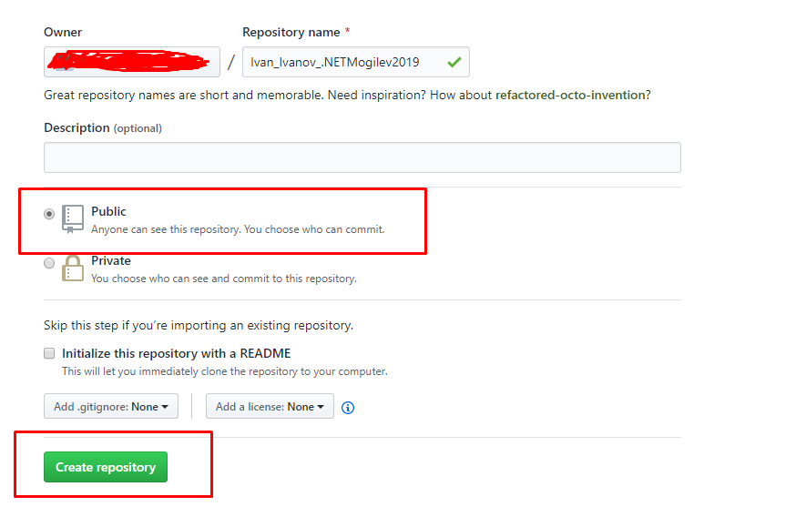
Пример практического задания - 1
Регистрация на github.com
Все задания, которые Вы будите выполнять, должны храниться в репозитории.
Это обеспечит доступ к Вашим работам людям, которые будут их проверять.
Для этого Вам необходимо зарегистрироваться на портале https://github.com/ и создать Public-репозиторий.

Slide 10
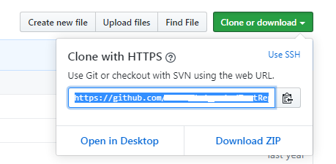
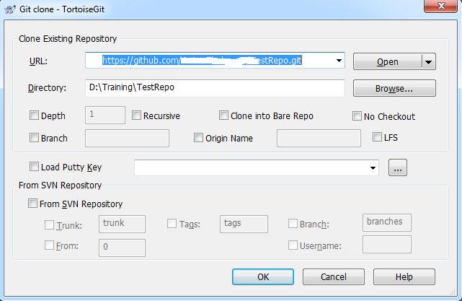
Клонирование репозитория
После создания репозитория в GitHub еще необходимо создать копию этого же репозитория у себя на компьютере.
Для этого все клиенты, работающие с Git, предоставляют операцию клонирования. После выполнения этой операции Вы получите точную копию удаленного репозитория у себя локально. Необходимая последовательность действий представлена далее.
Рисунок 1. Кнопка для клонирования репозитория
Рисунок 2. Окно TortoiseGit для клонирования репозитоия

Slide 11
Клонирование репозитория
На странице с информацией о Вашем репозитории найдите кнопку Clone or Download, нажав на неё Вы сможете скопировать URL, который Вам понадобится для клонирования репозитория. (Рисунок 1)
Создайте на жестком диске Вашего компьютера папку, в которую будет клонироваться репозиторий. После установки TortoiseGit в контекстное меню будут интегрированы элементы для работы с Git. Нажав правой кнопкой мыши по созданной папке выберите Git Clone. Вставьте скопированный адрес репозитория в поле URL и нажмите OK. (Рисунок 2).
Рисунок 1. Кнопка для клонирования репозитория
Рисунок 2. Окно TortoiseGit для клонирования репозитоия

Slide 12
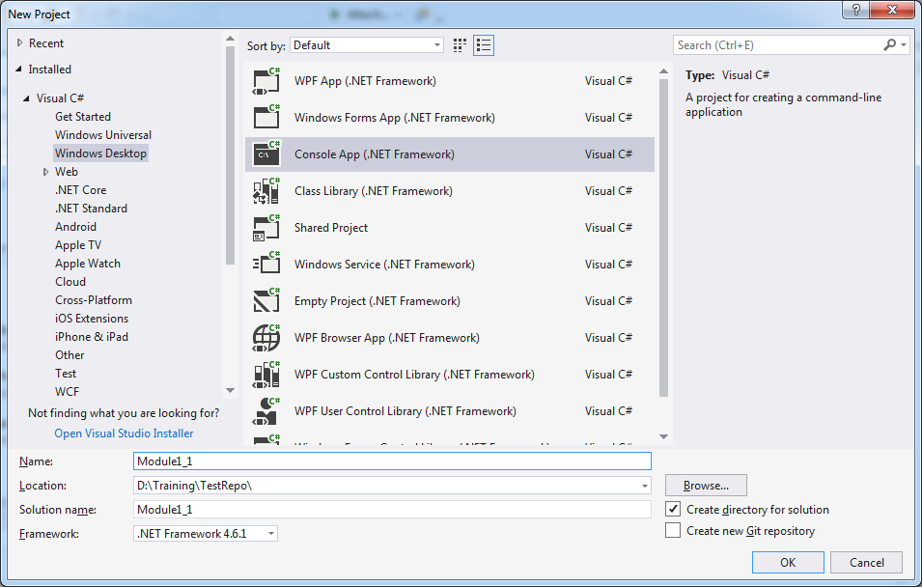
Начало работы с локальным репозиторием
Пример практического задания - 1
После клонирования репозитория в выбранной Вами папке создастся папка с названием эквивалентным названию Вашего репозитория. В ней необходимо проводить всю работу.
Добавьте в эту папку файл .gitignore, который Вы сможете найти в разделе Attachments в Grow. Данный файл представляет собой список путей к файлам и папкам, которые будут игнорироваться системой контроля версий.

Slide 13
Начало работы с локальным репозиторием
Пример практического задания - 1
Создайте в этой папке консольное приложение. Обратите внимание на поля Name и Location. При именовании проектов рекомендуется придерживаться данного шаблона.

Slide 14
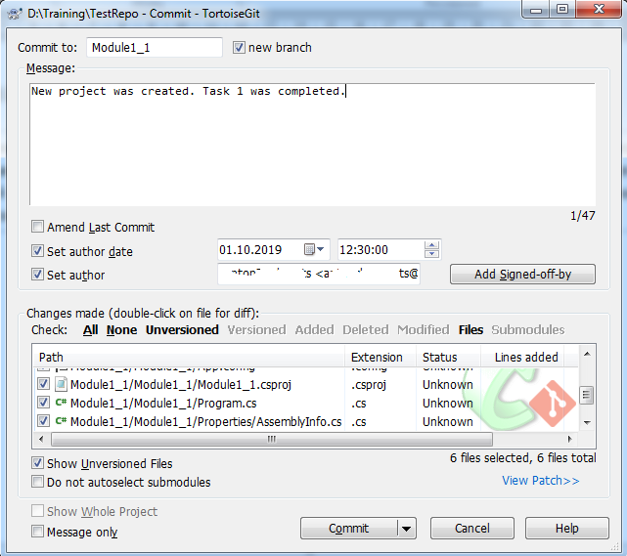
Загрузка изменений в удаленный репозиторий
Пример практического задания - 1
После выполнения задания из Вам необходимо отправить это задание на проверку.
Для этого необходимо воспользоваться программой для работы с системой контроля версий.
Для этого нужно нажать правой кнопкой мыши по папке с названием репозитория.
После этого откроется окно, представленное на рисунке. В поле changes made отображается список новых файлов либо файлов в которых производились изменения

Slide 15
Загрузка изменений в удаленный репозиторий
Пример практического задания - 1
Рекомендуется именовать ветки согласно указанному шаблону.
В поле Message добавить комментарий к коммиту.
В поле Changes made можно указать файлы, которые должны попасть в коммит. После установки автора и даты можно нажать на кнопку Commit & Push .
После нажатия кнопки OK изменения будут добавлены в удаленный репозиторий. В окне вывода результатов операции вам будет доступна ссылка на создание Pull request.

Slide 16
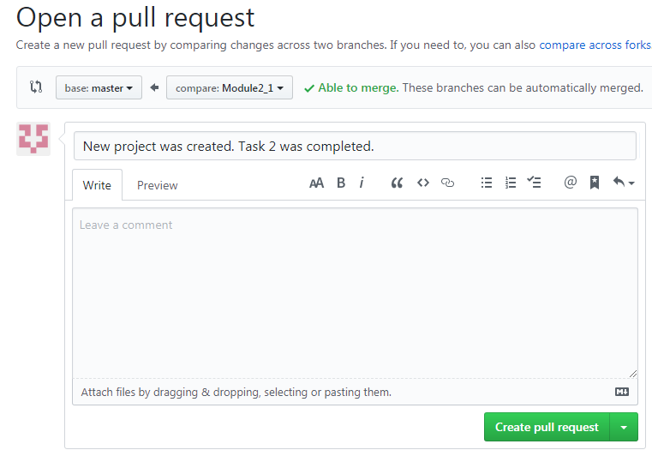
Создание Pull Request (PR)
Пример практического задания - 1
После перехода по ссылке для создания PR можете добавить комментарии и нажать кнопку Create pull request. Будет создан PR, ссылку на который Вам будет нужно отправить

Slide 17
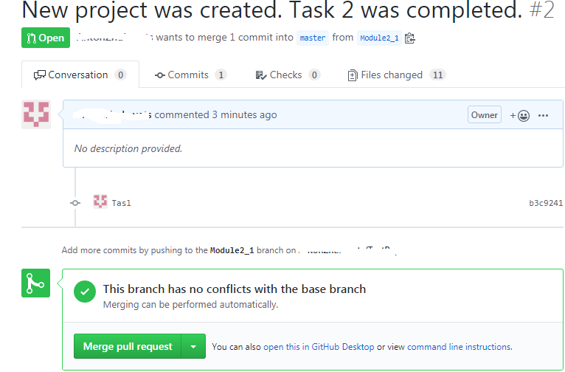
Проверка задания
Пример практического задания - 1
Возможные комментарии со стороны проверяющего можно смотреть в разделе Conversation. После проверки задания PR будет вмержен в основную ветку (master)

Slide 18

Установка
Пример практического задания - 2

Slide 19
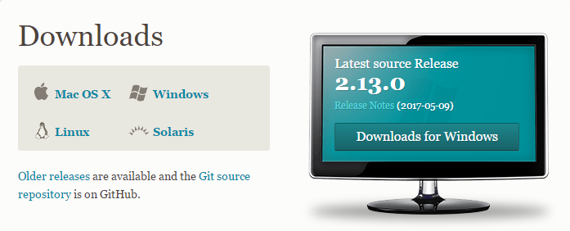
Установка Git
Пример практического задания
Linux: sudo apt-get install git
OS X: brew install git
Windows: https://git-scm.com/downloads

Slide 20
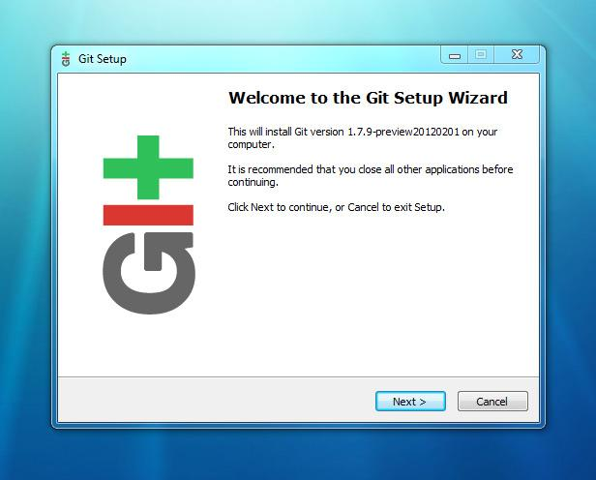
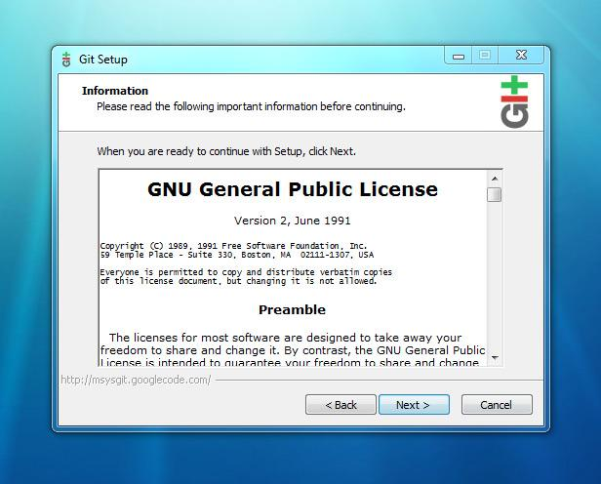
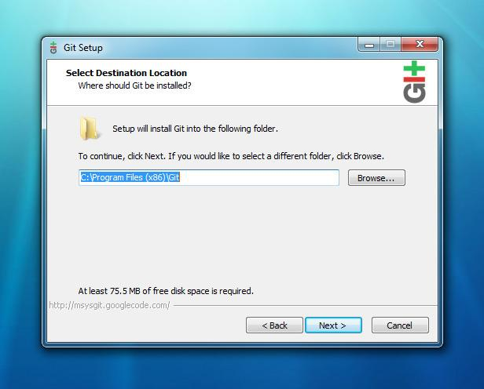
1. Установка Git
Пример практического задания
Установка дистрибутива выполняется как и обычной программы. Необходимо указать каталог для установки и указать некоторые параметры.
Start

Slide 21

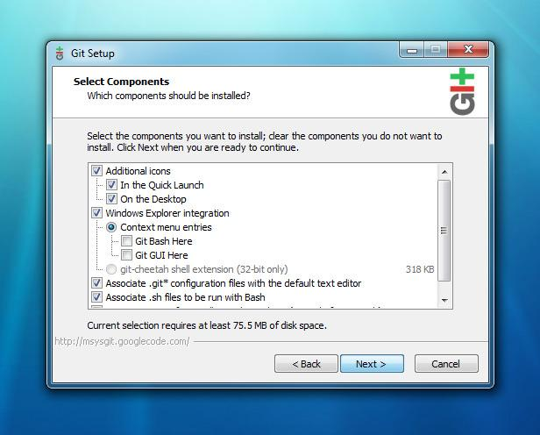
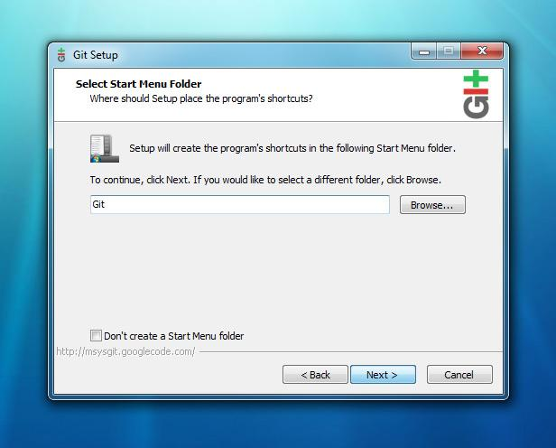
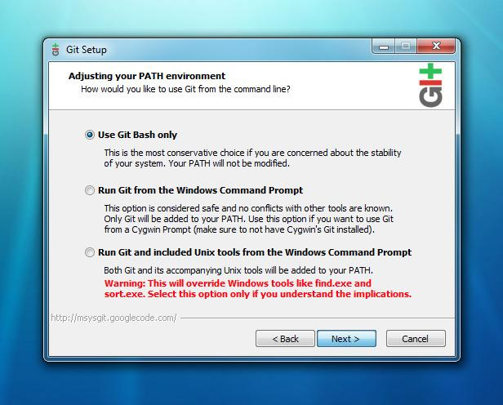
1. Установка Git
Пример практического задания

Slide 22
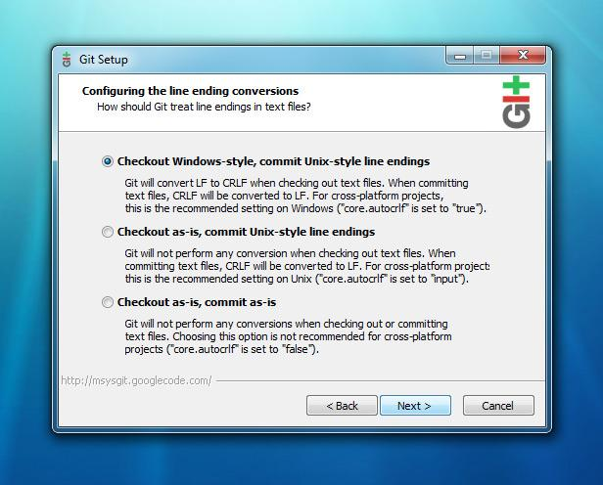
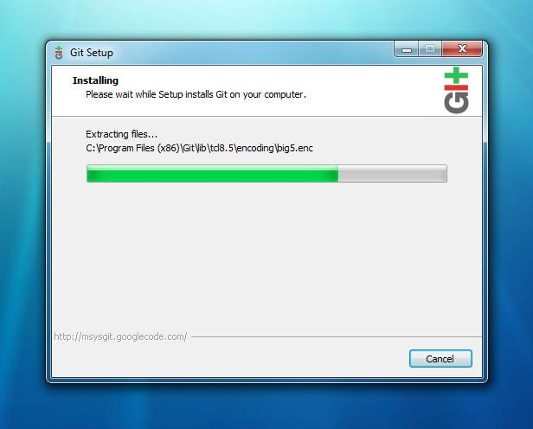
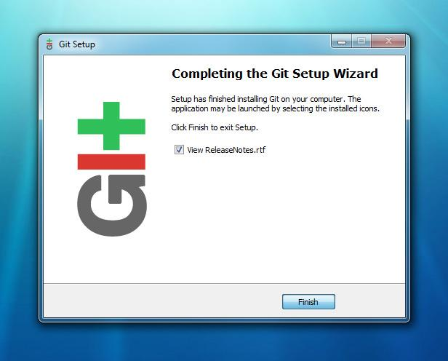
1. Установка Git
Пример практического задания
Finish

Slide 23
Настройка Git
Пример практического задания
Такими глобальными настройками являются имя пользователя и его email. Их можно установить следующими командами в консоли Git: $ git config --global user.name "John Doe" $ git config --global user.email johndoe@example.com
Все параметры будут помещены в файл с настройками Git .gitconfig, расположенным в домашнем каталоге пользователя (для Windows это Users\<UserName>\).

Slide 24
Настройка Git. Генерация ключей
Для завершения настройки необходимо выполнить еще одно обязательное действие. Это сгенерировать ключи для клиента, т.е. для текущего компьютера.
Ключи используют алгоритм RSA. Это необходимо для того, чтобы клиент мог общаться с сервером по защищенному соединению SSH или HTTPS.
Генерацию можно выполнить несколькими способами. Самый простой из них, это воспользоваться приложением Git Gui.
Для генерации ключа нужно выбрать пункт меню Помощь->Показать ключ SSH.
Если ключ не сгенерирован, то доступна кнопка “Создать ключ”.

Slide 25
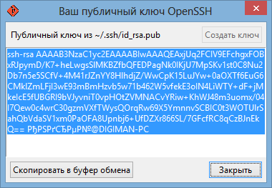
Настройка Git. Генерация ключей

Slide 26


Slide 27
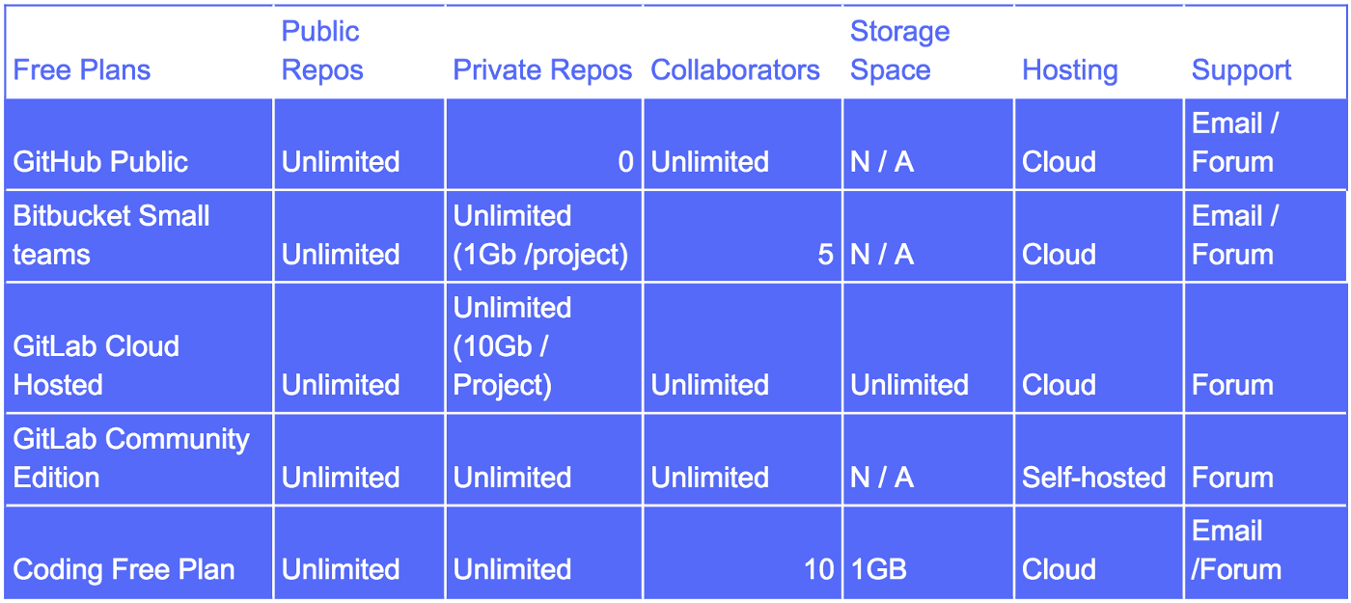
Что выбрать?

Slide 28
Регистрация на сервисе Bitbucket
Для того, чтобы использовать возможности Git по полной, необходимо завести аккаунт на одном из сервисов, предоставляющих Git на сервере для создания удаленных репозиториев. Одними из таких популярных сервисов являются Github и Bitbucket.
Для регистрации нужно перейти на сайт https://bitbucket.org/ и выбрать пункт Sign Up.

Slide 29
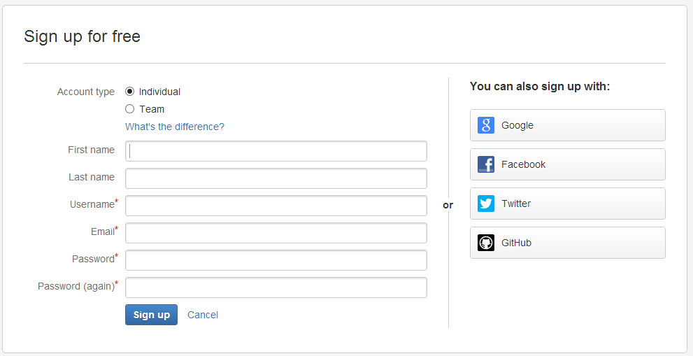
Регистрация на сервисе Bitbucket
Регистрация на сервисе бесплатна. Для такого аккаунта доступно создание неограниченного числа репозиториев, как публичных, так и приватных.

Slide 30
Настройка аккаунта
Под настройкой понимается установка значений нужных параметров аккаунта для его дальнейшего использования. Одним из важнейших параметров, является добавление набора ключей для доверенных компьютеров, с которых будут производится обращение к сервису.
Для настройки нужно перейти в раздел Management Account->SSH Keys.
Там будет кнопка Add Key, после чего откроется окно, в котором нужно будет указать название ключа и вставить сам ключ, сгенерированный ранее.

Slide 31
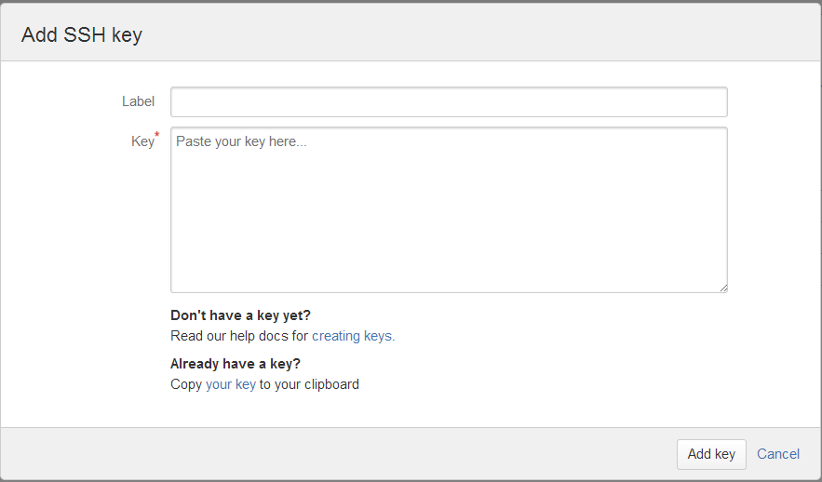
Настройка аккаунта

Slide 32
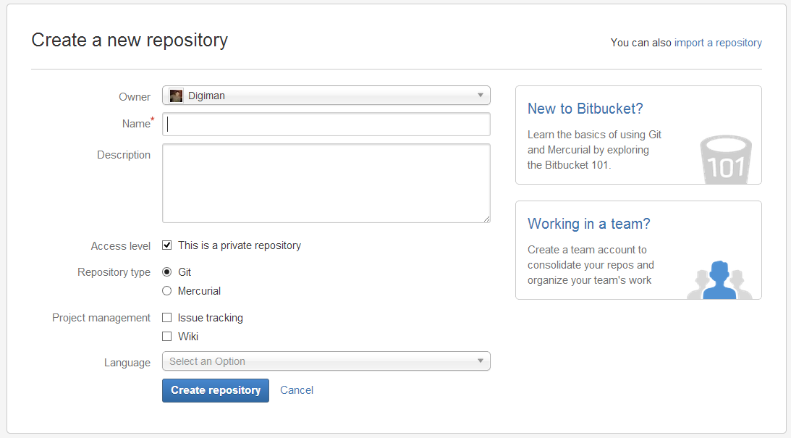
Создание удаленного репозитория на Bitbucket
Для создания нового репозитория на сервисе нужно нажать кнопку Create в главном меню.
При создании репозитория, нужно указать его название, тип, вид СКВ и основной язык.
Кроме того, можно сразу же включить страницы Wiki и Issue-трекер.

Slide 33
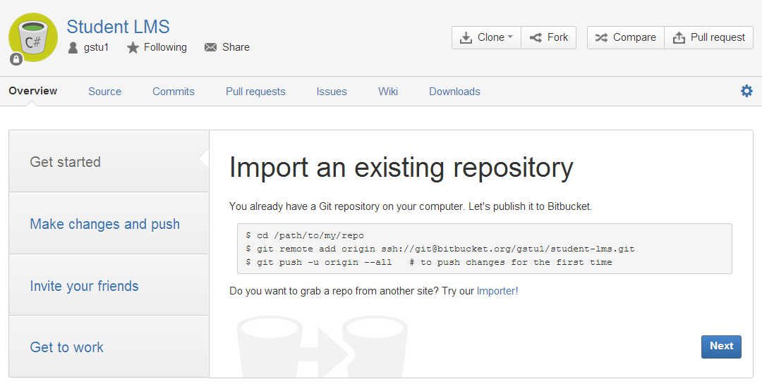
Создание удаленного репозитория на Bitbucket
После того, как репозиторий создан, откроется окно с содержимым репозитория.
На данной странице указаны сведения для начала работы с ним. Так, здесь приведены команды для загрузки кода.

Slide 34
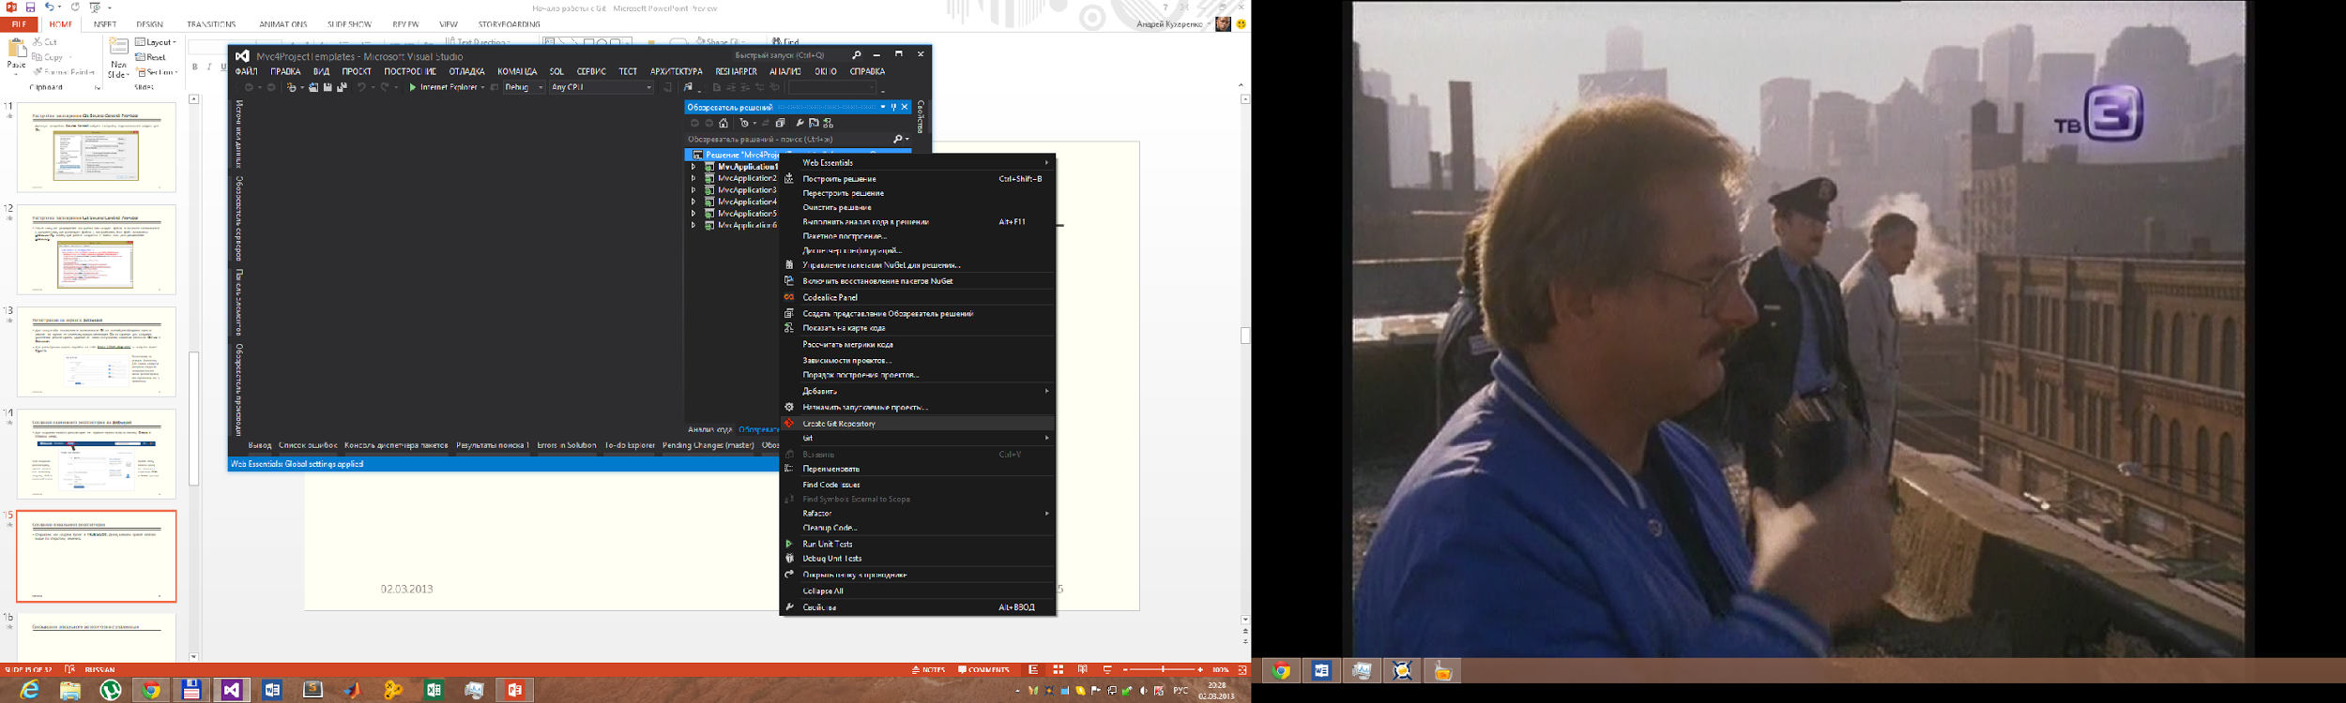
Создание локального репозитория
Открываем или создаем проект. Далее, кликаем правой кнопкой мыши по открытому решению.
После создания репозитория все файлы помечаются как новые.
Так же в каталоге с проектом появится скрытая папка .git. В ней содержатся файлы с параметрами репозитория, включающие хэши, сведения о текущем указателе на коммит, история изменений, параметры репозитория.

Slide 35
Выполнение первого коммита
После того, как инициализирован репозитория, в него автоматически были помещены файлы проекта. Нужно сделать фиксацию внесенных изменений. Нужно выполнить команду в Git Bash: $ git commit –m “comment”

Slide 36
Связывание локального репозитория с удаленным
Для того, чтобы связать локальный репозиторий с локальным необходимо указать в параметрах репозитория, созданного на компьютере, удаленный адрес. Это называется remote.
Для этого нужно открыть Git Bash и выполнить следующие команды: $ git remote add origin ssh://git@github.com:svaperm/Public_FA.git $ git push -u origin –all
После этого, все файлы, помещенные в репозиторий и помещенные в коммит, будут отправлены на сервер в созданный ранее репозиторий (адрес его указывается при создании удаленной ветки origin).
Теперь команда $ git push будет отправлять данные в удаленную ветку origin/master.

Slide 37
Проверка
Для проверки правильности настройки, необходимо проверить репозиторий, который был загружен на сервис. Если там успешно показываются файлы проекта и есть сведения о коммитах, то все в порядке.
Также, можно выполнить проверку путем клонирования существующего репозитория. Для этого нужно выбрать такой репозиторий получить ссылку для клонирования.
Например, она может иметь вид (команда): $ git clone git@github.com:gstu1/student-lms.git
Если все операции производятся нормально, это значит, что настройка выполнена верно, Git успешно связывается с удаленным сервисом, файлы помещаются и загружаются с него.

Slide 38
Литература
Источники в сети Интернет
https://github.com/svaperm/Public_FA
Linux: sudo apt-get install git
OS X: brew install git
Windows: https://git-scm.com/downloads
https://bitbucket.org/
https://tortoisegit.org/about/
https://github.com/

